Slide 1
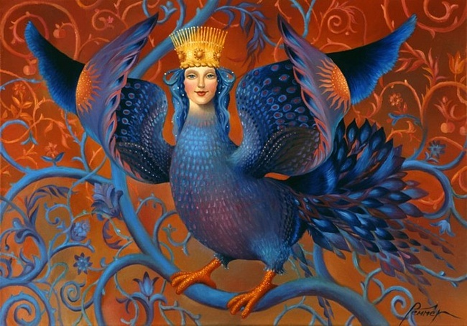
Образ сказочной птицы в мифах , легендах , преданиях

Slide 2
Птица — одновременно символ счастья, полёта, мечты; печали, грусти и размышления; прожорливости и коварности. Поэтому, наверное, в мифах, легендах и преданиях и существуют разные птицы.

Slide 3
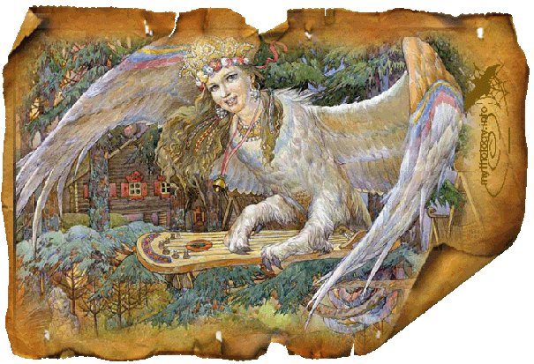
Сказочная птица с человеческим лицом, изображавшаяся на старинных русских лубочных картинах. Голос сладок и волшебен. Лик прекрасной женщины. Тело же птичье.
Алконост

Slide 4
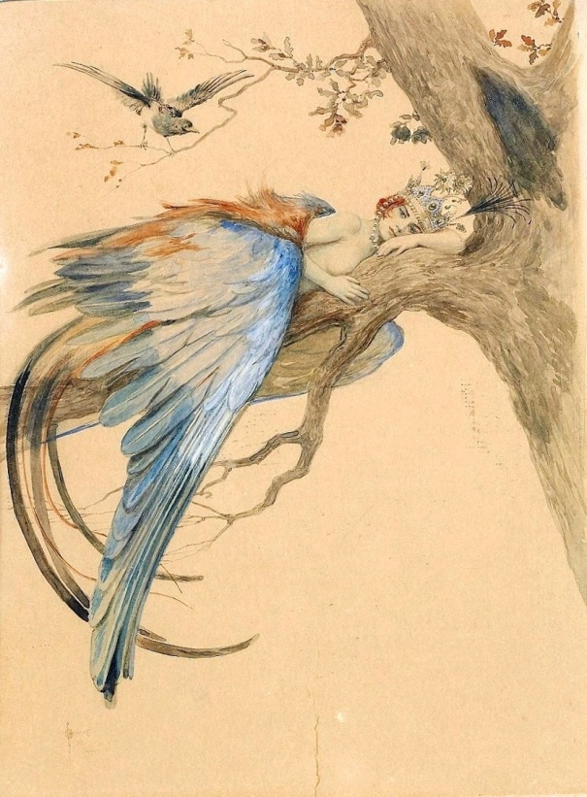
Одна из райских птиц . Сирин
Кто голос этой птицы услышит, тот забывает обо всём.
В древнерусской письменности и устных сказаниях — мифическая птица с женским лицом.

Slide 5
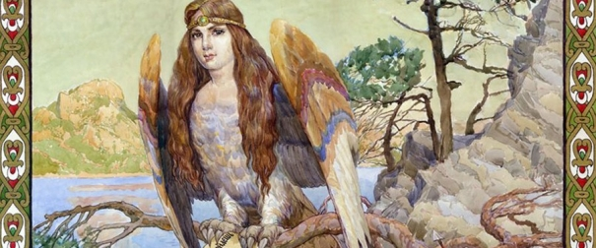
Гамаюн — тоже птица, глашатай славянских богов. Она поёт людям божественные гимны, сообщает будущее.

Slide 6
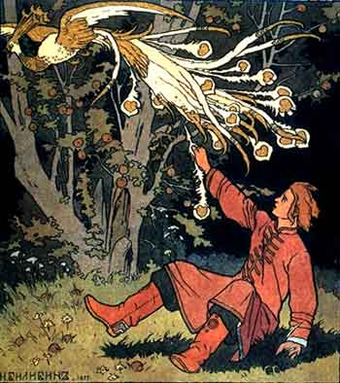
Жар-птица — сказочная птица
В народном воображении Жар-птица неразрывно связана с небесным огнем-пламенем, и ее сияние так же слепит глаза, как солнце или молния .

Slide 7
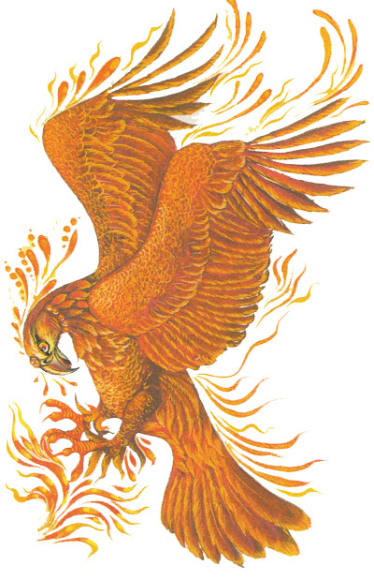
Легендарная и в чём-то трагичная птица.
Говорят, что в конце жизни Феникс строит гнездо из ветвей благовонных деревьев и поджигает его. Пламя пожирает и птицу, и её гнездо. Из пепла выползает на свет гусеница, и из неё вырастает новый Феникс.

Slide 8
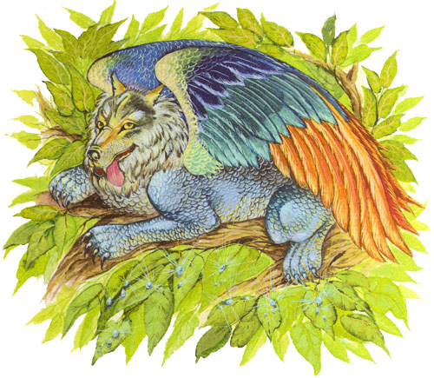
Исполинская вещая птица древнеиранских мифов.
Как царь птиц, Симург изображался фантастическим крылатым существом с головой и лапами пса, покрытым рыбьей чешуей .

Slide 9
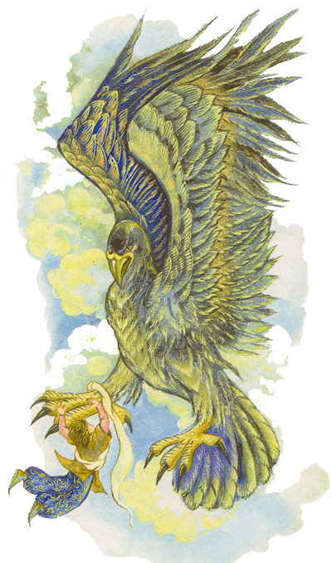
Гигантская птица, известная по арабским сказкам, легендам, по преданиям древних путешественников . Птица Рух
Эти исполинские птицы были так громадны и могучи, что лапами своими хватали слона, поднимали его в воздух, а затем бросали на землю.

Slide 10
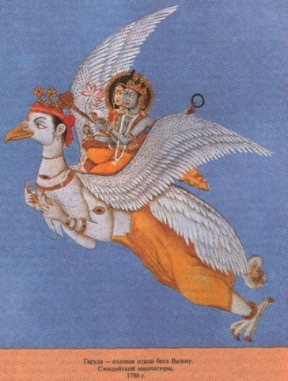
В индуистской мифологии прародитель и царь всех пернатых, безжалостный пожиратель змей. Гаруда
Его изображают человекообразным
существом с орлиным клювом, золотыми крыльями и когтистыми лапами.

Slide 11
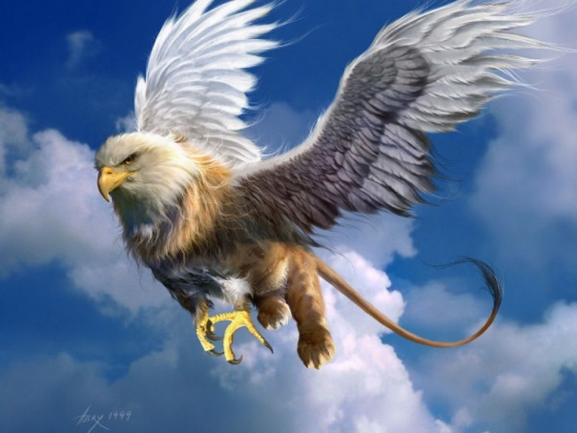
Грифоны — мифические крылатые существа, с туловищем льва, головой орла или льва. Имеют острые когти и белоснежные или золотые крылья.
Они могут выступать и как защитники, покровители, и как злобные, ничем не сдерживаемые звери.

